Slide 1
Facoltà di Economia Corso di laurea in Economia Aziendale TESI DI LAUREA PROGETTAZIONE A MINOR IMPATTO AMBIENTALE DI UN IMPIANTO FOTOVOLTAICO: ANALISI ECONOMICA AMBIENTALE (IN COLLABORAZIONE CON L’ENEA)
Candidato: Mario Iannotti Relatore: Matricola: 574961 Chiar. Prof. Enrico Laghi
Correlatori: Ing. Paolo Neri
a.a. 2009/2010

Slide 2
Oggetto di studio
Il mercato del fotovoltaico
Tipologie di impianti FV
Conto Energia 2011/2013
L’impianto fotovoltaico della scuola analizzata
Valutazione economica (Costi interni)
L’analisi dell’ LCA (Life Cycle Analysis)
Valutazione ambientale (Costi esterni)
Conclusioni
Notes:
Inserire un'immagine di uno degli elementi indicati come caratteristiche geografiche del paese.

Slide 3
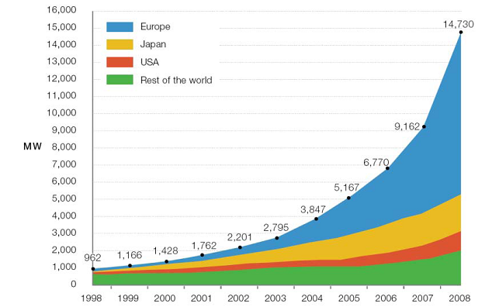
Il mercato FV
A fine 2008 l’ Europa risulta la regione in cui vi è stato il maggiore sviluppo di capacità FV (9.564 MW circa 9 GW) su un totale di 15 GW.
Fonte: EPIA European Photovoltaic Industry Association
Notes:
Inserire un'immagine di un animale o di una pianta che si trova nel paese.

Slide 4
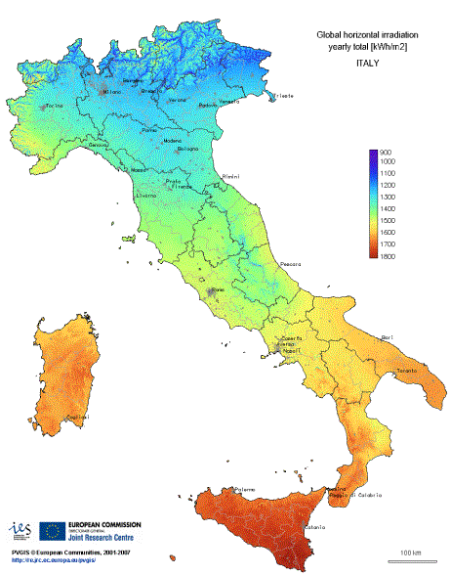
L’insolazione in Italia
Studio dell’insolazione del sito per ottenere la massima produzione di energia.
Nord Italia: 1100 kWh/m²
Centro Italia: 1500 kWh/m²
Sud Italia: 1800 kWh/m²
Fonte: PVGIS Photovoltaic Geographical Information System
Notes:
Inserire un'immagine di un animale o di una pianta che si trova nel paese.

Slide 5
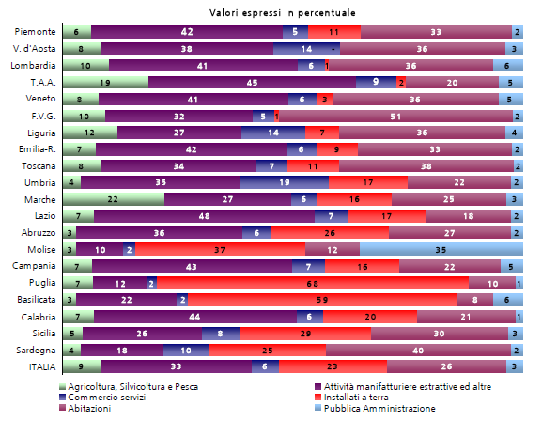
La potenza fotovoltaica in Italia
Al 31 dicembre 2009 il parco impianti annovera 71.284 unità (+123 % rispetto al 2008) per una potenza installata di
1.142,3 MW (+165 % rispetto al 2008).
50% tra (3 – 20kW)
43% tra (1 – 3kW)
7% > 20kW
Nord Italia 42%
Centro Italia 21%
Sud Italia37%
Fonte: GSE Gestore dei Servizi Elettrici
Notes:
Inserire un'immagine di un animale o di una pianta che si trova nel paese.

Slide 6
CARATTERISTICHE IMPIANTO
 | Unità di misura
Località | - | Trapani
Tipologia impianto | - | parzialmente integrato
Tipologia moduli | - | Policristallino
Potenza moduli | W | 210
Numero moduli | n. | 50,185
Potenza impianto | kWp | 10,58
Superficie singolo modulo | m2 | 1,597
Superficie totale moduli | m2 | 80,16
Inclinazione dei moduli [0,90] | gr | 30
Orientamento dei moduli [-180;180] (E:-90 S:0) | gr | 0 | Esposizione a SUD
Radiazione solare annua globale sulla superficie dei moduli | kWh/m2 | 1.873 | Fonte PVGIS
Stima di perdite del sistema (cavi, inverter, effetto angolare di riflessione, etc.) [0.0:100.0] | % | 75% | Il BOS è pari a 75%
Efficienza del pannello [0.0:100.0] | % | 13,20%
Stima perdite ombre [0.0:100.0] | % | 100% | Non sono considerati ombreggiamenti
Producibilità impianto | kWh/anno | 14.864
Riduzione produzione di energia annua | % | 1,0% | Attenzione l'energia si riduce di una quantità tra lo 0,5% e l'1% annuo
Vita utile | anni | 30
Notes:
Inserire un'immagine di un animale o di una pianta che si trova nel paese.

Slide 7
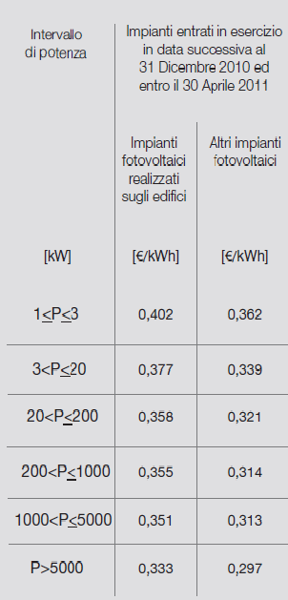
Conto Energia (CE) 2011 – 2013
Oltre l’incentivo del CE.
Gli impianti di potenza inferiore a 200 kW potranno beneficiare dello scambio sul posto (come nel caso della scuola).
Immettere in rete l’energia elettrica prodotta ma non immediatamente auto consumata
In pratica si annullano i costi della bolletta (0,18€/kWh)
Fonte: GSE (Gestore dei Servizi Energetici)
Notes:
Inserire un'immagine di un animale o di una pianta che si trova nel paese.

Slide 8
I COSTI INTERNI DELL’IMPIANTO DI TRAPANI
 | Unità di misura
Potenza impianto (P) | kWp | 10,6
Costo del kWp installato (Cu) (IVA inclusa) | €/kWp | 4.471,50
Costo dell'impianto (Cs) (IVA inclusa) | € | 47.311,96
Costo inverter (è stata ipotizzata una sola sostituzione degli/dell'inverter nell'arco della vita utile dell'impianto) | € | 4.500,00
Valore energia Conto Energia | €/kWh | 0,377
Eventuale incremento tariffa conto energia | % | 0%
Valore annua dell'energia prodotta da conto energia primo anno | €/anno | 5.603,77
Valore energia Scambio sul Posto ipotizzato | €/kWh | 0,18
Valore annuo dell'energia da scambio sul posto primo anno | €/anno | 2.675,54
Percentuale incidenza manutenzione | % | 1,00%
Costo annuale di manutenzione | €/anno | 473,12
Costo di assicurazione | €/anno | 100,00
Notes:
Inserire un'immagine di un animale o di una pianta che si trova nel paese.

Slide 9
Ripartizione costo totale dell’impianto
COSTO TOTALE DELL’IMPIANTO DA 10,58kWp 47.311,96 €
L’INCIDENZA % DEL COSTO DELL’INVERTER E’ DEL 10% = 4.500€
INCIDENZA % DEL COSTO DEI PANNELLI 62% = 29.806,53€
L’INCIDENZA % DELLO SVILUPPO DEL PROGETTO E’ DEL 10% = 4.500€
L’INCIDENZA % DEL MONTAGGIO E INSTALLAZIONE E’ DEL 13% = 6.150,5€
L’INCIDENZA % DELLA STRUTTURA DI SOSTEGNO E’ DEL 5% = 2.365,6€
Notes:
Inserire un'immagine di un animale o di una pianta che si trova nel paese.

Slide 10
Valutazioni economiche
Anno | Ricavi (€) | Costi (€) | Flusso di cassa (€) | Flussi di cassa cumulati (€) | Flussi di cassa attualizzati (€) | Flussi di cassa attualizzati cumulati o VAN (€)
n | R_{n} | C_{n} | R_{n} - C_{n} = F_{n} | Fc_{n} | Fa_{n} | Fca_{n}
0 | 0 | 47.312 | -47.312 | -47.312 | -47.312 | -47.312
1 | 8.279 | 573,119641 | 7.706 | -39.606 | 7.446 | -39.866
2 | 8.276 | 573,119641 | 7.703 | -31.903 | 7.191 | -32.676
3 | 8.193 | 573,119641 | 7.620 | -24.283 | 6.873 | -25.803
4 | 8.111 | 573,119641 | 7.538 | -16.745 | 6.569 | -19.234
5 | 8.030 | 573,119641 | 7.457 | -9.288 | 6.279 | -12.955
6 | 7.950 | 573,119641 | 7.377 | -1.911 | 6.001 | -6.954
7 | 7.870 | 573,119641 | 7.297 | 5.386 | 5.736 | -1.218
8 | 7.792 | 573,119641 | 7.219 | 12.605 | 5.482 | 4.263
9 | 7.714 | 573,119641 | 7.141 | 19.746 | 5.239 | 9.503
NELL’IPOTESI DI NON FINANZIAMENTO
INDICATORI ECONOMICI:
Ipotizzando un tasso di attualizzazione o saggio di sconto pari al 3%
Flussi di cassa cumulati al 7° anno sono positivi
Il VAN (Valore Attuale Netto) è positivo a partire dall’8°anno
Il Tir (Tasso Interno di Rendimento) a 30 anni vita utile dell’impianto è pari al 14,3%
PayBackTime attualizzato (tempo di ritorno monetario pari 7 anni e 2 mesi circa) conferma il VAN
Notes:
Inserire un'immagine di un animale o di una pianta che si trova nel paese.

Slide 11
Valutazioni economiche
→ NELL’IPOTESI DI FINANZIAMENTO
 | D_{I} | Q_{I} | Q_{C} | C_{R} | D_{E} | R
N° Rata (€) | Debito Iniziale | Quota Interessi | Quota Capitale | Capitale Residuo | Debito Estinto | Rata
0 |  |  |  | 47.311,96
1 | 47.311,96 | 2.720,44 | 2.883,33 | 44.428,63 | 2.883,33 | 5603,77
2 | 44.428,63 | 2.554,65 | 3.049,12 | 41.379,50 | 5932,46 | 5603,77
3 | 41.379,50 | 2.379,32 | 3.224,45 | 38.155,06 | 9.156,90 | 5603,77
4 | 38.155,06 | 2.193,92 | 3.409,85 | 34.745,20 | 12.566,76 | 5603,77
5 | 34.745,20 | 1.997,85 | 3.605,92 | 31.139,28 | 16.172,68 | 5603,77
6 | 31.139,28 | 1.790,51 | 3.813,26 | 27.326,02 | 19.985,94 | 5603,77
7 | 27.326,02 | 1.571,25 | 4.032,52 | 23.293,49 | 24.018,47 | 5603,77
8 | 23.293,49 | 1.339,38 | 4.264,39 | 19.029,10 | 28.282,86 | 5603,77
9 | 19.029,10 | 1.094,17 | 4.509,60 | 14.519,50 | 32.792,46 | 5603,77
10 | 14.519,50 | 834,87 | 4.768,90 | 9.750,61 | 37.561,35 | 5603,77
11 | 9.750,61 | 560,66 | 5.043,11 | 4.707,50 | 42.604,46 | 5603,77
12 | 4.707,50 | 270,68 | 5.333,09 | 625,59 | 47.937,55 | 5603,77
TOTALE |  | 19.307,69 | 47.937,55 |  |  | 67.245,24
Confronto Quota Interessi e Quota Capitale
€ 6.000,00
€ 5.000,00
€ 4.000,00
Importo (Euro)
€ 3.000,00
€ 2.000,00
€ 1.000,00
€ -
1
2
3
4
5
6
7
8
9
10
11
12
Tempo (Anno)
TAN: 5,75% Tasso Annuo Nominale
Importo rata: 5.603,77€ incentivo in Conto Energia
Importo mutuo: 47.311,96€
Quota Interessi
Quota Capitale
Notes:
Inserire un'immagine di un animale o di una pianta che si trova nel paese.

Slide 12
Caratteristiche principali studio LCA
Obiettivo → analisi dell’impatto ambientale ed economico del ciclo di vita di un IMPIANTO FOTOVOLTAICO
Sistema studiato → Scuola nella provincia di Trapani
Unità funzionale → Energia elettrica prodotta in 30 anni
Qualità dei dati → Primari: progetto preliminare. Secondari: banca dati LCA Ecoinvent 2.0
Confini del sistema → Dalla raccolta delle materie prime (es. estrazione silicio) per la produzione dell’impianto (compresi i trasporti) al suo fine vita, inclusa la manutenzione.
Metodi di valutazione → Impact 2002+; EPS 2000; EDIP 2003;EcoIndicator 99; IPCC 2007
Software di calcolo → Simapro 7.1.5

Slide 13
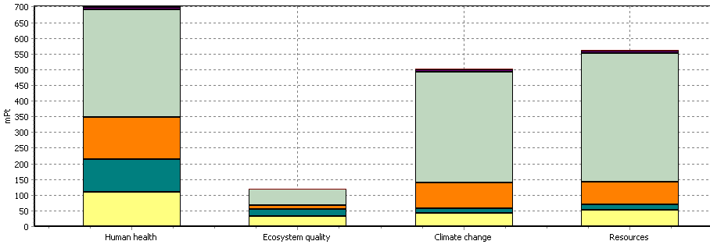
L’analisi dei risultati della Valutazione LCA
Con il metodo IMPACT 2002+
La misura del danno calcolato totale vale 1,7162E-5 Pt dovuto per il 99,98% alla PRODUZIONE DELL’IMPIANTO
37,26% a Human health
6,36% a Ecosystem Quality
26,6% a Climate change
29,7% a Resources
E si ripartisce sulle 4 categorie di danno
PUNTI
DI
DANNO
CATEGORIE DI DANNO E PROCESSI CHE COMPONGONO IL CICLO DI VITA DELL’IMPIANTO
PRODUZIONE PANNELLO SILICIO MULTI CRISTALLINO
ENERGIA ELETTRICA DI INSTALLAZIONE
STRUTTURA IN ALLUMINIO INTEGRATA
PRODUZIONE INVERTER
Notes:
Inserire un'immagine di un animale o di una pianta che si trova nel paese.

Slide 14
Valutazione ambientale integrata alla valutazione economica
Metodo | Human Health [€/kWh] | Ecosystem production capacity [€/kWh] | Abiotic stock resource / Resources [€/kWh] | Biodiversity / Ecosystem Quality [€/kWh] | Totale [€/kWh]
EPS 2000 | 0,012741*14.864 = 189,4€ | 0,0081741*14.864 = 121,5€ | 0,095901*14.864 = 1425,5€ | 9,207E-5*14.864 = 1,3€ | 0,11691*14.864 = 1737,7€
I costi interni |  |  |  |  | 47814/30= 1593,8€
I costi esterni dovrebbero essere considerati nei bilanci nazionali alla stregua di quelli di produzione.
Per le risorse ciò è dovuto al fatto che EPS 2000 attribuisce all’esaurimento delle risorse costi molto elevati.
Notes:
Inserire un'immagine di un animale o di una pianta che si trova nel paese.

Slide 15
Conclusioni
La produzione di 14.864 kWh elettrici all’anno determina la mancata emissione in atmosfera di circa 8.561,664 Kg di anidride carbonica (=14.864kWh*3,6MJ*0,16kWh).
Benefici economici
L’importanza della R & S
Criticità degli incentivi
Notes:
Inserire un'immagine di un animale o di una pianta che si trova nel paese.

Slide 16
GRAZIE MILLE PER LA CORTESE ATTENZIONE
Notes:
Inserire un'immagine di un animale o di una pianta che si trova nel paese.

